Slide 1



Les facteurs explicatifs des Violences basées sur le genre en Mauritanie
Présenté par : Fatimata Ba
Encadré par : Dr Abou Dieng
Mme Houda Ely
Notes:
slidesppt.net

Slide 2
Plan
01
Introduction
02
Objectif de l’étude
03
Méthodologie
04
Analyse déscriptive
05
Analyse explicative
06
Conclusions & Recommandations
Notes:
slidesppt.net

Slide 3
Introduction
Présentation de la structure d'accueil :
UNFPA: Fonds des Nations Unies pour la Population
La vision de l’Organisation : est de créer :
Un monde dans lequel chaque grossesse est désirée et;
Chaque accouchement sans danger;
Un monde dans lequel chaque jeune réalise pleinement son potentiel.
Les trois résultats transformateurs de l’UNFPA d’ici 2030:
Mettre fin aux décès maternels évitables
Mettre fin aux besoins non satisfaits en matière de planification familiale
Mettre fin aux violences basées sur le genre et aux pratiques néfastes

Slide 4
Unité Suivie et Évaluation
Ce stage a été effectué au sein de l'unité Suivie et Évaluation;
Une étude sur le profil des utilisateurs internet et des réseaux sociaux en Mauritanie.
L'opportunité d'assister pour la première fois à la réunion trimestrielle de coordination pour le suivi des Plans Annuels de Travail (PTA).
L'opportunité d'assister à l'élaboration du Cadre de Programmation Pays (CPD) du bureau pays, qui se déroule tous les cinq ans.

Slide 5
Contexte
Objectifs

Slide 6
Contexte
La violence basées sur le genre:
Les mécanismes adoptées pour faire face a ce phénomène
Objectifs : l’objectif général est de contribuer à l'amélioration des connaissances sur les facteurs explicatifs de ces violences dans le contexte spécifique de la Mauritanie et l’objectif spécifique de cette étude est de déterminer les mesures efficaces pouvant être mises en place pour réduire la violence basée sur le genre en Mauritanie.

Slide 7
Méthodologie
Source de données: EDSM 2019-2021
Source de données RGPH 2013
Analyse de correspondance multiple (ACM)
Estimation par petit domaine (Small area estimation )
Analyse économétrique: Régression logistique

Slide 8

Analyse descriptive

Slide 9
Figure 1 : Taux des femmes victimes de la violence
conjugale
Tableau 1 : La répartition des femmes selon les différentes formes de violence conjugale
Type de violence | Oui | Non | Total
Violence Physique | 5,35% | 94,65% | 100%
Violence sexuelle | 6,02% | 93,98% | 100%
Violence emotionelle | 15,90% | 84,10% | 100%
Source : Auteure sur la base de données de ESD 2019-2021

Slide 10
Figure 3: La répartition des femmes par état matrimonial selon les différentes types de violence conjugal
Figure 2: La violence conjugale selon le milieu de
résidence
Source : Auteure sur la base de données de ESD 2019-2021

Slide 11
Figure 4: La répartition des femmes par niveau de vie selon les différentes types de violence conjugale
Tableau 2: La répartition des femmes par niveau d'instruction selon les différentes types de violence conjugale
Niveau d'étude | Violence physique ou sexuelle ou émotionnelle |  | Total
 | Non | Oui
Sans niveau | 78,80% | 21,20% | 100%
Primaire | 81,56% | 18,44% | 100%
Secondaire | 84,39% | 15,61% | 100%
Supérieure | 91,60% | 8,40% | 100%
Source : Auteure sur la base de données de ESD 2019-2021

Slide 12
Figure 5: La répartition des femmes ayant subi des actes de violence conjugale selon le niveau d'instruction de leur mari
Tableau 3:L’héritage de la violence conjugale
Le père de l'enqueté battait sa mére | Violence physique ou sexuelle ou émotionnelle |  | Total
 | Non | Oui
Non | 82,24% | 17,76% | 100%
Oui | 53,90% | 46,10% | 100%
Ne sais pas | 75,70% | 24,30% | 100%
Source : Auteure sur la base de données de ESD 2019-2021

Slide 13
Tableau 4: :La répartition des femmes ayant subi des actes de violence conjugale selon l'écart de niveau d'instruction entre leurs conjoints
Ecart de niveau d'instruction | violence pysique ou sexuelle ou emotionnelle |  | Total
 | Non | Oui
Le mari est plus instruit | 82,62% | 17,38% | 100%
La femme est plus instruite | 82,77% | 17,23% | 100%
Même niveau d'instruction | 93,47% | 6,3% | 100%
Pas d'instruction | 76,84% | 23,16% | 100%
Ne sais pas | 83,50% | 16,50% | 100%
Source : Auteure sur la base de données de ESD 2019-2021

Slide 14

Analyse exploratoire et explicative

Slide 15
Figure 6: Contributions aux axes
Source : Auteure sur la base de données de ESD 2019-2021

Slide 16
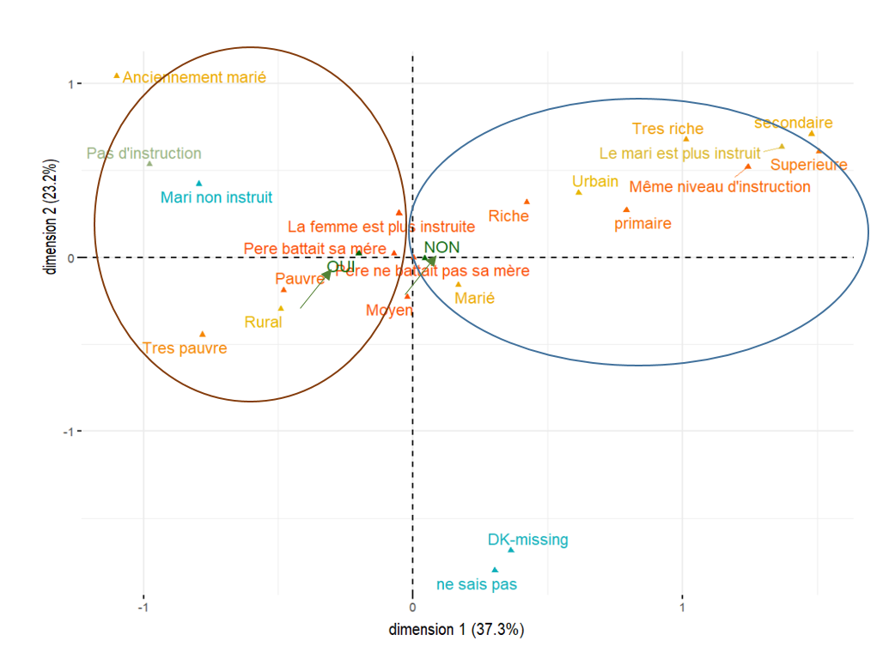
Figure 7: La répartition des individus et des variables avec leurs modalités les deux premiers axes
Source : Auteure sur la base de données de ESD 2019-2021

Slide 17
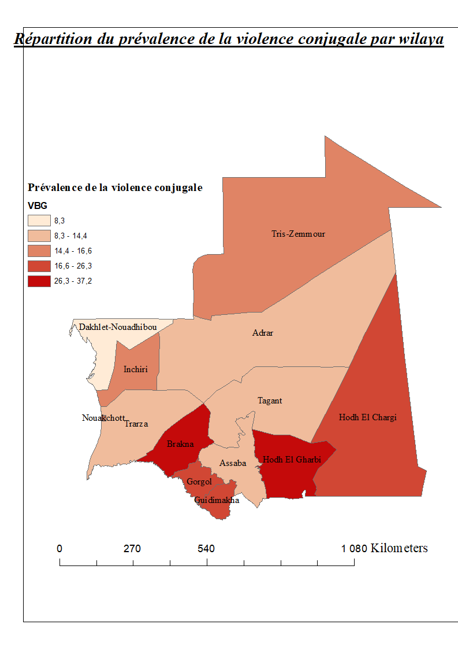
Figure 7: Répartition du prévalence de la violence conjugale par wilaya selon la méthodologie de small area estimation
Source : Auteure sur la base de données de ESD 2019-2021\RGPH 2013

Slide 18
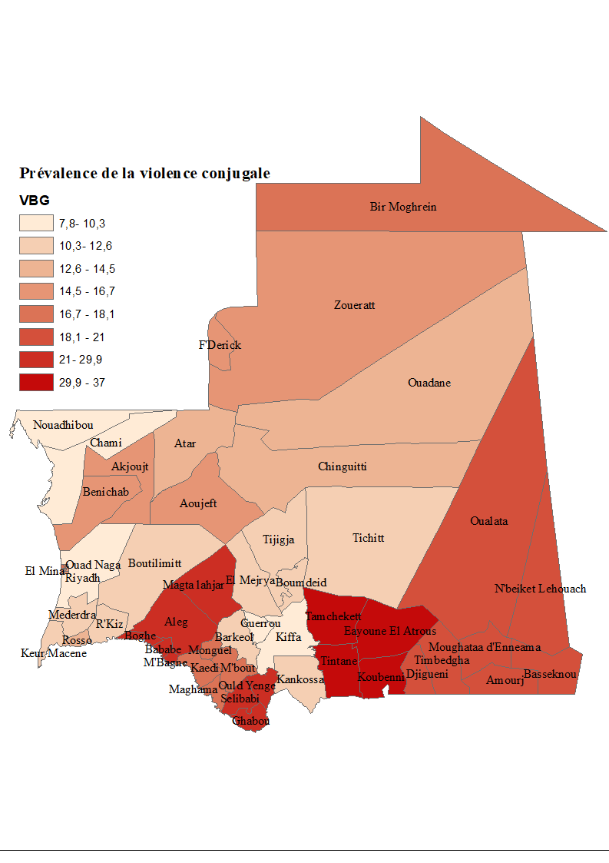
Figure 8: Répartition du prévalence de la violence conjugale par moughattaa selon la méthodologie de small area estimation
Source : Auteure sur la base de données de ESD 2019-2021\RGPH 2013

Slide 19
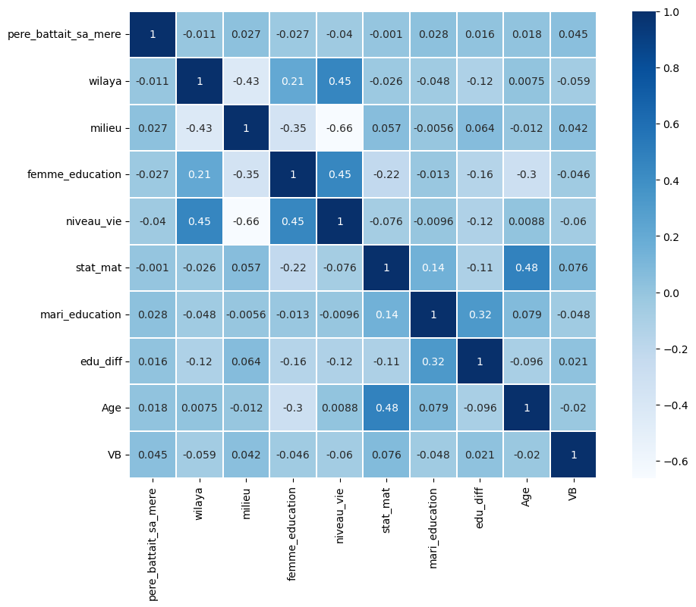
Figure 11 : La matrice d'indépendance
Source : Auteure sur la base de données de ESD 2019-2021

Slide 20
Tableau 5 : Test du Khi-Deux d’indépendance
Violence conjugale | P-value | Décision
Age de la femme | 0,3>0,05 | On ne rejette pas H0
Différence d’âge entre conjoints | 0,4>0,05 | On ne rejette pas H0
Niveau d’instruction de la femme | 0,6>0,05 | On ne rejette pas H0
H0 : Pas d’association statistiquement significative entre les variables
Source : Auteure sur la base de données de ESD 2019-2021

Slide 21
Tableau 6: Les résultats de la régression logistique
Violence conjugale | Odd Ratio |  | Std. Err. |  | z | P>z | [95% Conf. | Interval]
Région | Référence
 | Hodh El Gharbi
Hodh echargui | .4985088 | .110335 |  | -3.15 |  | 0.002 | .3230549 | .7692532
Assaba | .2185585 | .052767 |  | -6.30 |  | 0.000 | .1361634 | .3508123
Gorgol | .3614434 | .0903165 |  | -4.07 |  | 0.000 | .221485 | .5898428
Brakna | .7672316 | .1577745 |  | -1.29 |  | 0.198 | .5127247 | 1.148071
Trarza | .2815313 | .0805453 |  | -4.43 |  | 0.000 | .1606942 | .4932341
Adrar | .3528759 | .0960816 |  | -3.83 |  | 0.000 | .2069452 | .6017117
Dakhlet nouadhibou | .2936663 | .1177833 |  | -3.06 |  | 0.002 | .1337997 | .6445446
Tagant | .2383369 | .0720106 |  | -4.75 |  | 0.000 | .131829 | .4308952
Guidimagha | .5327545 | .1213641 |  | -2.76 |  | 0.006 | .3408938 | .8325974
Tiris zemour et inchiri | .4508423 | .1386216 |  | -2.59 |  | 0.010 | .2467764 | .8236557
Nouakchott Ouest | .6962808 | .224489 |  | -1.12 |  | 0.262 | .3701239 | 1.30985
Nouakchott Nord | .3087435 | .0961338 |  | -3.77 |  | 0.000 | .1677097 | .5683783
Nouakchott Sud | .349024 | .1039654 |  | -3.53 |  | 0.000 | .1946723 | .6257583
Méthode utilisé pour la cuisson | Référence
 | Gaz
Électricité | 1.28081 | .7416033 |  | 0.43 |  | 0.669 | .4117464 | 3.984189
Charbon | 1.346879 | .2029415 |  | 1.98 |  | 0.048 | 1.002475 | 1.809605
Bois | 5.339692 | 2.708162 |  | 3.30 |  | 0.001 | 1.976094 | 14.42862
Source : Auteure sur la base de données de ESD 2019-2021

Slide 22
Tableau 6: Les résultats de la régression logistique
Violence conjugale | Odd Ratio |  | Std. Err. |  | z | P>z | [95% Conf. | Interval]
Statut matrimonial | Référence
 | Anciennement marié
Actuellement marié | .5996295 | .129496 | -2.37 | 0.018 | .3926969 | .9156057
Différence d'éducation | référence
 | Le mari est plus instruit
La femme est plus instruit | .9715557 | .1549777 | -0.18 | 0.856 | .7107033 | 1.32815
Même niveau d'étude | .3613133 | .1606115 | -2.29 | 0.022 | .1511843 | .8634978
Aucun d’entre eux n’est instruit | 1.118046 | .220966 | 0.56 | 0.572 | .7589825 | 1.646978
Exposition au media | Référence
 | Non exposée
Fortement | 2.891226 | 1.095476 | 2.80 | 0.005 | 1.37583 | 6.075743
Moyen | 1.343455 | .2825602 | 1.40 | 0.160 | .8896017 | 2.028854
Faible | 1.42094 | .1861269 | 2.68 | 0.007 | 1.099203 | 1.836849
Le père de la femme battait sa mère | Référence
 | Non
Oui | 4.350936 | 1.215949 | 5.26 | 0.000 | 2.515931 | 7.52431
Constante | .3489611 | .1549155 | -2.37 | 0.018 | .1461841 | .8330169
Source : Auteure sur la base de données de ESD 2019-2021

Slide 23
Figure 12 : Évaluation du pouvoir discriminant du modèle
Source : Auteure sur la base de données de ESD 2019-2021

Slide 24
Conclusions
L'objectif de cette étude est de déterminer les mesures efficaces pouvant être mises en place pour réduire la violence basée sur le genre en Mauritanie. L'objectif global est de contribuer à l'amélioration des connaissances sur les facteurs explicatifs de ces violences dans le contexte spécifique de la Mauritanie.
Grâce aux résultats de l’ACM et de la régression, on a pu conclure qu’au niveau globale les femmes ayant vécu dans des foyers où leur père battait leurs mères sont plus susceptibles de faire face à des violences conjugales de la part de leur conjoint, soulignant l'existence d'un lien entre la violence domestique intergénérationnelle et les risques accrus de violence conjugale ainsi que les femmes ayant le même niveau d'instruction que leurs mari ont moins de risques de subir des violences conjugales par rapport à celles dont le niveau d'instruction est supérieur à celui de leur conjoint.
L’analyse par l’estimation du petit domaine montre que la prévalence de la violence conjugale est plus élevé à Hodh el Garby.

Slide 25
Recommandations
Les décideurs doivent :
Mettre en place des politiques et des programmes de sensibilisation et de prévention ciblant les régions à haut prévalence de violence, comme la wilaya de Hodh El Garbi, Brakna, Gorgol et Guidimagha.
Renforcer le cadre juridique national pour mieux prévenir et protéger les victimes de VBG par l’adoption d’une loi incriminant toutes les formes de violence,
Développer des programmes de sensibilisation et d'éducation pour changer les attitudes et les normes sociales en faveur de l'égalité des genres.
Renforcer l’accés de service sociaux de base pour les filles victimes de violence.
Promouvoir l'autonomisation économique des femmes en leur offrant des opportunités d'emploi et de formation adaptés.

Slide 26
Les limites de l’étude
La taille de l'échantillon
Un questionnaire de violence domestique adresser aux hommes

Slide 27
Merci de votre attention !

